Slide 1
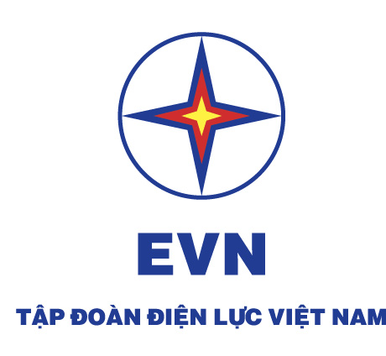
BÁO CÁO GIAO BAN THÁNG
Hà Nội, Ngày 04/10/2021
Notes:
Lưu ý:
Font chữ soạn thảo Arial
- Màu Background Pantone Blue 072C (vào tùy chọn màu/chọn More colors/Custom/chọn hệ màu RGB và điền các thông số R22-G67-B151)

